Slide 1
《雪孩子》第一课时说课

Slide 2
一、说教材及学情
二、说教学目标
三、说教学理念
四、说教法及教学过程

Slide 3
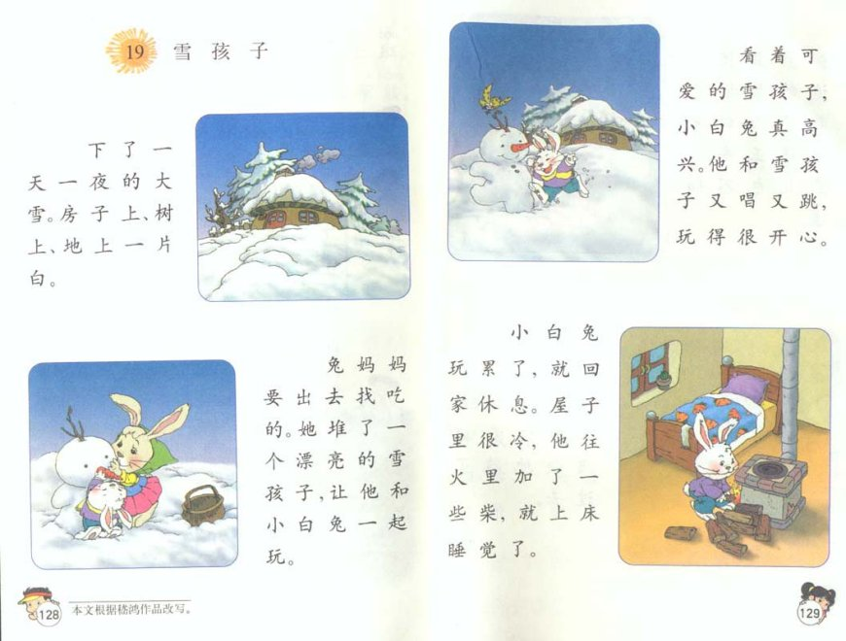

Slide 4
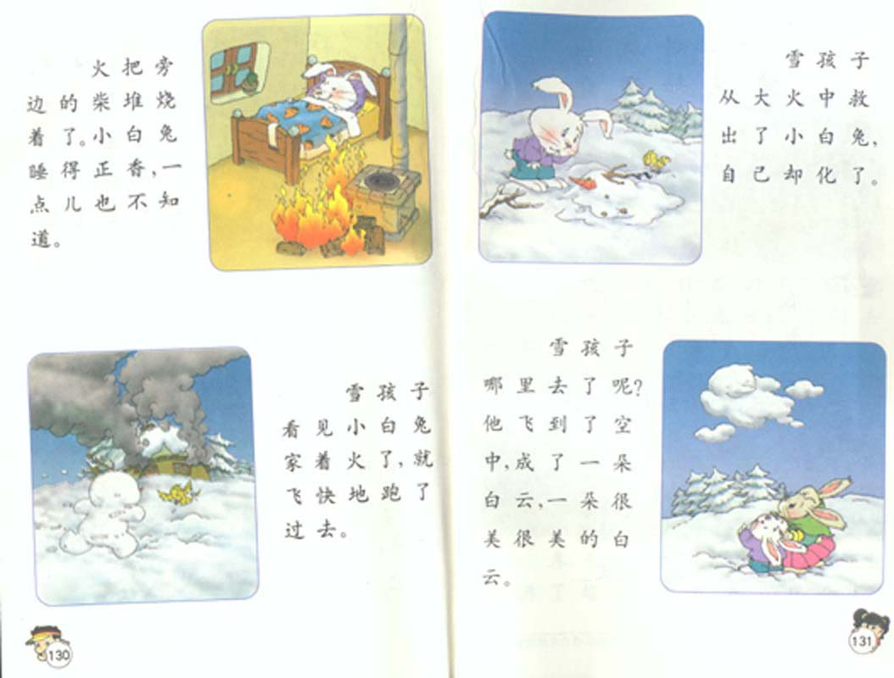

Slide 5
1、知识与技能目标：认识10个生字，会正确、流利、有感情的朗读课文。
2、情感与态度目标：理解课文内容，能感受到雪孩子给小兔带来了欢乐，为小兔解除灾祸，最后自己变成了云朵的美好品质。
3、过程与方法目标：通过不同方式的学习，了解雪与云之间的关系.

Slide 6
新课程标准指出:
a. “阅读教学是学生、教师、文本之间平等的对话的过程。”
b.在教学中，我们要注重“爱护学生好奇心、求知欲，充分激发学生的主动意识和进取精神，倡导自主、合作、探究的学习方式。 ”
c.“要加强综合性学习，沟通与其他学科之间的联系，沟通与生活的联系，在语文课程中学到其他方面的知识和方法。”

Slide 7
（一）导入
（二）研读课文
（三）扩展延伸

Slide 8
为了拉近师生心灵的距离，营造一种轻松、和谐、民主、平等的教学氛围，结合教材以连环画的形式呈现的特点,我从学生生活中最熟悉的连环画册切入.通过交流,让学生知道连环画图文并茂,看连环画能让人学到很多知识,还能明白很多道理,激发学生看书学习的兴趣。接着板书课题并提问:“小朋友看到课题后想知道什么?”问题一出来即形成探究的主题.让学生带着自己提出的问题去学习新课文,激发他们主动探究的热情.

Slide 9
1、听一听
2、读读画画
3、读读说说
4、读读想想
返回

Slide 10
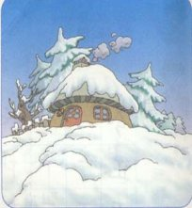
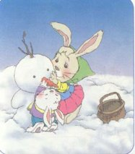
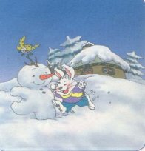
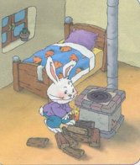
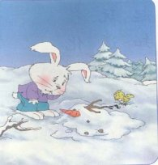
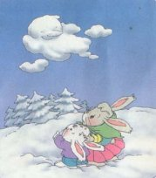
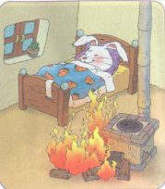
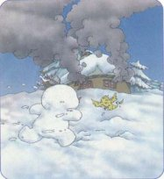
小朋友们边看图边听故事。
返回

Slide 11
本篇课文是首次出现不注音的课文,对孩子们来说,富有挑战性。因此,在这个环节,我鼓励孩子图文对照,大胆练读,边读边把不认识的字画出来,用问老师、问同学、查生字表、猜读等学习生字的方法扫除阅读障碍。读的形式也让学生自己选择,可自己读,同桌对读,小组交流读,找好朋友赛读,也可全班展示读,鼓励自主学习,合作交流。

Slide 12
“书读百遍其义自现”．读是语文教学中不变的一副良药.读中理解,读中生情,读中感悟,读中也在积累内化语言．
学生以小组为单位,选自己喜欢的段落朗读,并说说为什么喜欢这段,应该读出怎样的感情来．
全班交流,反复地,多形式地引导品读．

Slide 13
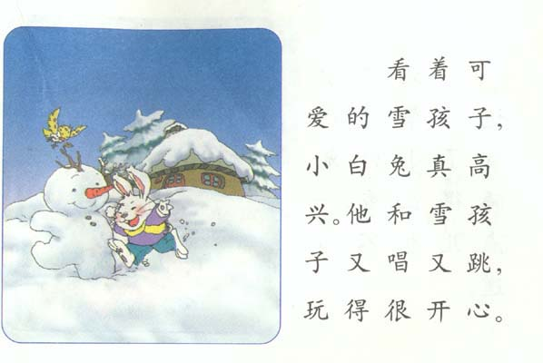

Slide 14
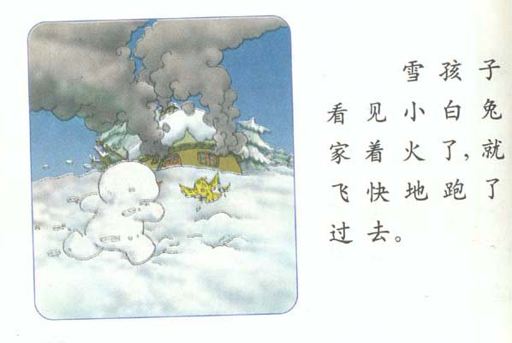

Slide 15
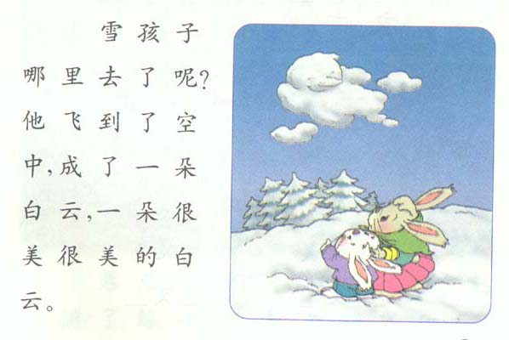

Slide 16
一切思维都是从问题开始.教学要促进学生思维就应该培养学生问题意识.
质疑(大胆提问)---释疑(独特见解)
儿童的语言是个“宝”.课堂上要鼓励学生有独特的见解.既发展学生思维,又提高了口头表达能力.
在强调学生主体地位的同时,也要把握好教师的主导地位.教师要善于引导,巧于点拨,长于调控,引导学生把握重点,突破难点.

Slide 17
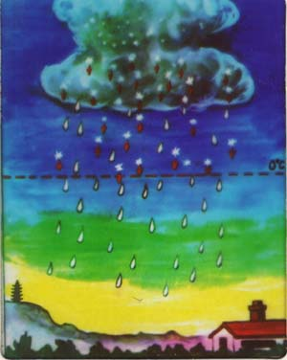
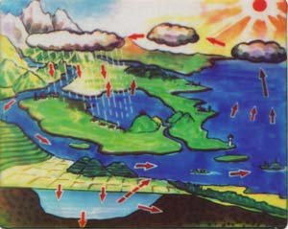
课件演示突破难点
返回

Slide 18
新课程标准指出:
“语文课程丰富的人文内涵对人们的精神领域的影响是深广的,学生对语文材料的反应往往是多元的。因此,应该重视语文的熏陶感染作用,注意教学内容的价值取向。”

Slide 19
谈话题：
①你喜欢雪孩子吗？你想跟他说什么？
②假如你是雪孩子，你有其他更好的办法救小白兔吗？

Slide 20
谢谢大家

